Slide 1
A VISÃO HOLANDESA
SOBRE O BRASIL
E
E SOBRE A COOPERAÇÃO BILATERAL
Brasília, 25 de agosto de 2010
Embaixada do Reino dos Países Baixos

Slide 2
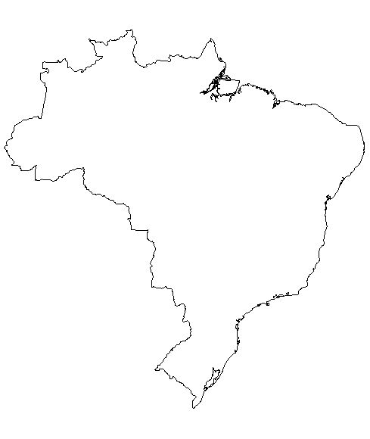

Holanda
Notes:
PARA COMEÇAR:
A HOLANDA É MUITO PEQUENA.
CABE NO BRASIL 205 VEZES…

Slide 3
A presença holandesa no Brasil e a importância do Brasil a partir da ótica holandesa

Slide 4
História holandesa no Brasil
Século 17: invasão holandesa
Século 19: abertura dos portos
Século 20: chegada de primeiras empresas e bancos, estabelecimento de colônias agrícolas, atuação de educadores/missionários…

Slide 5
Como a Holanda vê o Brasil?
5a maior superfície mundial (205x Holanda)
4a maior população mundial e portanto importante mercado interno (Brasil 190 milhões, Mercosul 240 milhões)
principal mercado emergente na América do Sul
diversas oportunidades regionais
diversas oportunidades setoriais

Slide 6
O que significa o Brasil para a Holanda?
Destino de um quarto das exportações holandesas para a América Latina
Origem de quase metade das importações holandesas daquela região
maior cliente individual do Porto de Rotterdam
destino de investimentos e local estratégico para a Holanda

Slide 7
A atual presença holandesa no Brasil
Quase todas as grandes empresas holandesas têm filial no Brasil
A atuação de pequenas e médias empresas, porém, ainda é restrita
Em fim de 2009 o estoque de FDI (capital de risco) era de mais que 53 bilhões de dólares
A Holanda desempenha um importante papel nas exportações brasileiras e sua distribuição no mercado europeu.

Slide 8
A rede econômica holandesa no Brasil
Embaixada Brasilia
Consulado Geral São Paulo
Consulado Geral Rio de Janeiro
11 Consulados Honorários
Agência Comercial em Porto Alegre
Agência Comercial em Recife

Slide 9
Áreas de interesse especial para a Holanda
agro-business e agro-indústria
transportes e logística
energia (alternativa)
meio-ambiente
indústria naval
demais áreas específicas
Notes:
TAMBÉM PODEMOS FALAR DE ALGUMAS ÁREAS ESPECÍFICAS QUE NA NOSSA OPINIÃO OFERECEM O MELHOR CAMPO DE CRESCIMENTO E COOPERAÇÃO NO ÂMBITO BILATERAL.

Slide 10
Acordos bilaterais
Acordo de Cooperação Técnica (1969)
Acordo de Transportes Aéreos (1976)
Acordo de Cooperação Econômica e Industrial (1980)
Acordo para Evitar a Bi-Tributação (1990)
Acordo de Proteção de Investimentos (1998), a ser ratificado ainda pelo Brasil

Slide 11
Acordos bilaterais
Memorando de Entendimento sobre cooperação na área fitosanitária (1998)
Acordo de Cooperação na Área Aduaneira (2002)
Acordo de Cooperação na Área da Seguridade Social (2002), a ser ratificado ainda
Memorandos de Entendimento nas áreas de Desenvolvimento Portuário, Biocombustíveis, Gestão de Águas, Educação Superior e Técnico-Profissional e Patrimônio Cultural Comum (2008)

Slide 12
Acordos bilaterais específicos
MoU sobre cooperação na área de portos, transporte marítimo e logística, assinado em Haia en abril de 2008.
Inclui também a área de hidrovias.
É apoiado pelo lado holandês com o programa 2g@there.

Slide 13
Programa 2g@there
Assinatura em fev. de 2009.
Valor de Euros 1.650.000.
Principais atividades:
  Missões comerciais
  Consultoria ‘masterplans’ portos e hidrovias
  Projetos-piloto na área de hidrovias
  Estudo de viabilidade sobre ‘port and shipping training center’
  Masterclasses
  ...

Slide 14
Programa 2g@there
Avaliação intermediária:
importância de priorização e comprometimento das entidades públicas
ênfase no uso das hidrovias como mais uma opção para a intermodalidade e não como modal concorrente
importância do ordenamento espacial que incentive o uso das hidrovias
análise da possibilidade de emprego de embarcações já disponíveis no mercado

Slide 15
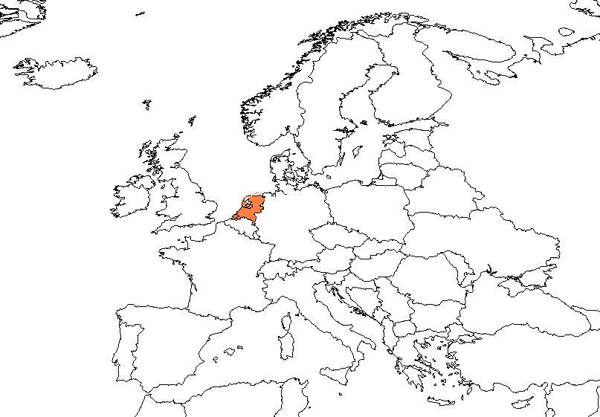
Holanda - Localização
Notes:
A Holanda é um país pequeno localizado no centro da Europa Ocidental.

Slide 16
Holanda
Notes:
A Holanda é um país de dimensões limitadas (CLICK to add MAP)
Principalmente quando comparada ao Brasil.
A Holanda entretanto dispõe de uma economia bem desenvolvida e a população tem uma qualidade de vida bastante elevada
(Amsterdam ocupa o 10. lugar num ranking da qualidade de vida que classificou 215 cidades segundo critérios que vão desde estabi-lidade política, criminalidade, serviços de transport, poluição, etc)
(Fonte: Mercer Human Resources)
Na Holanda a democracia é bastante enraizada e há uma forte tradição de Liberdade de Imprensa.
(Num recente estudo da ONG Reporters Sem Fronteira-Paris-, a Holanda se classificou em 1. lugar (ao lado da Finlandia, Islandia e Noruega) no ranking de Liberdade de Imprensa.
A Holanda tem uma longa tradição em comércio e transporte internacional

Slide 17
www.mfa.nl/brasil
bra-ez@minbuza.nl
TOT ZIENS! = ATÉ LOGO!

